Slide 1
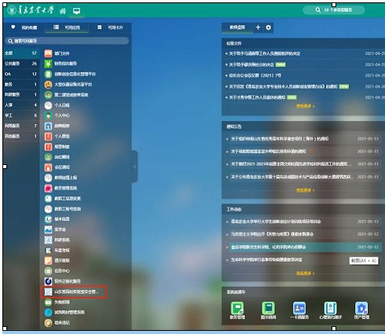
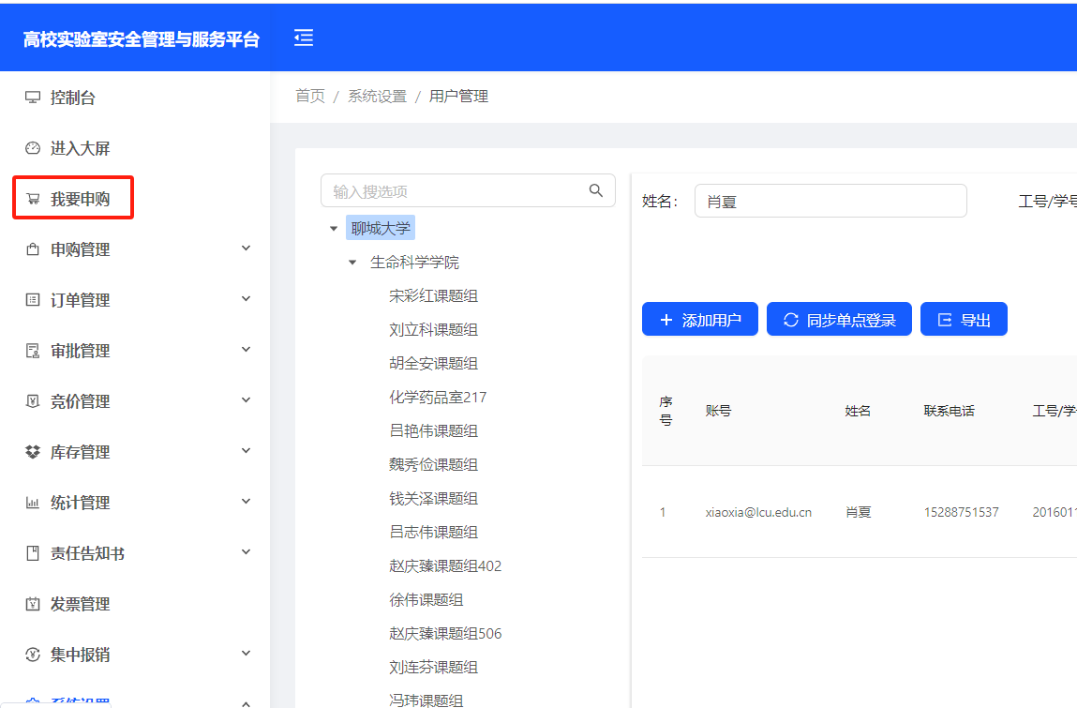
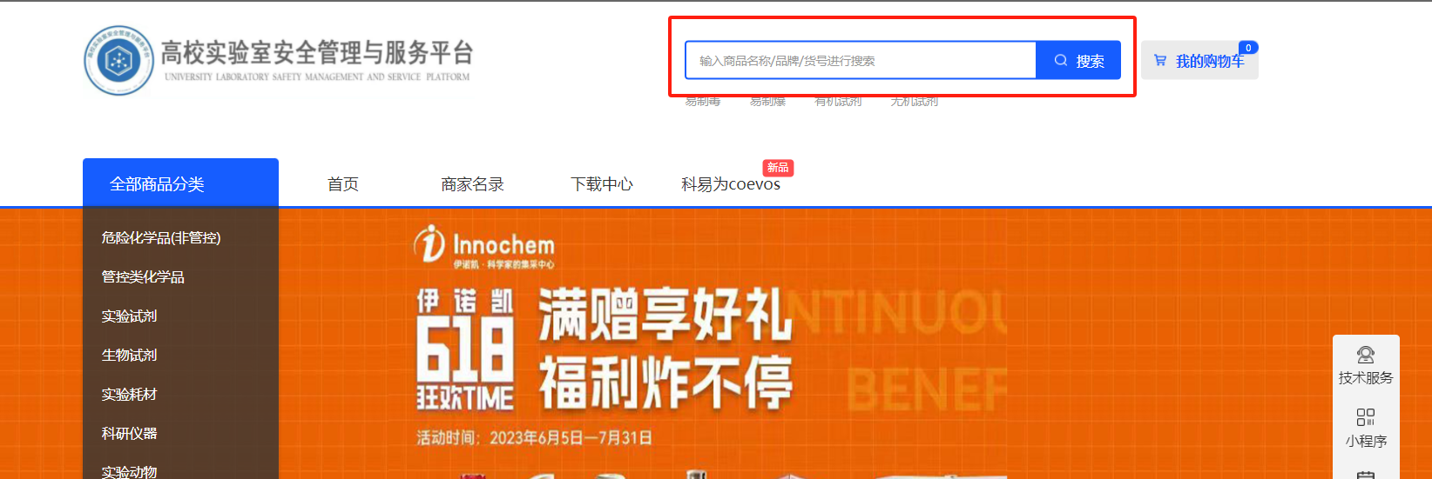
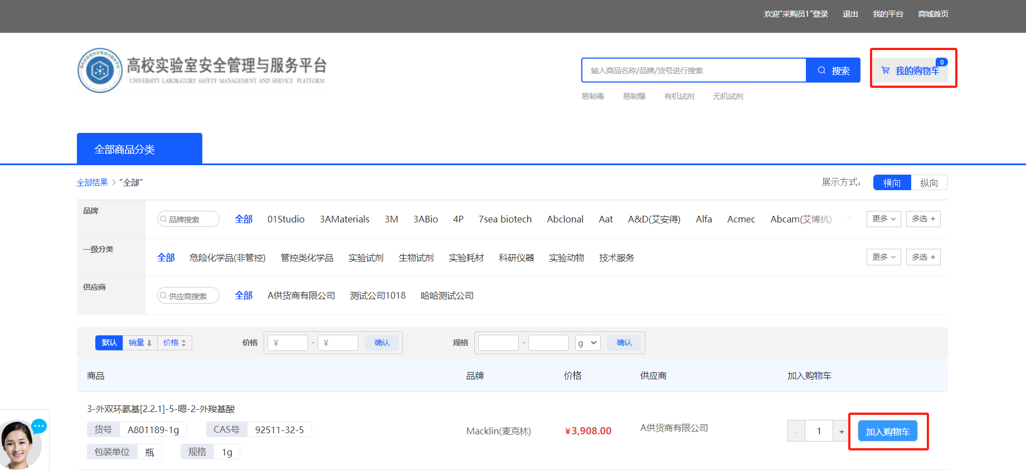
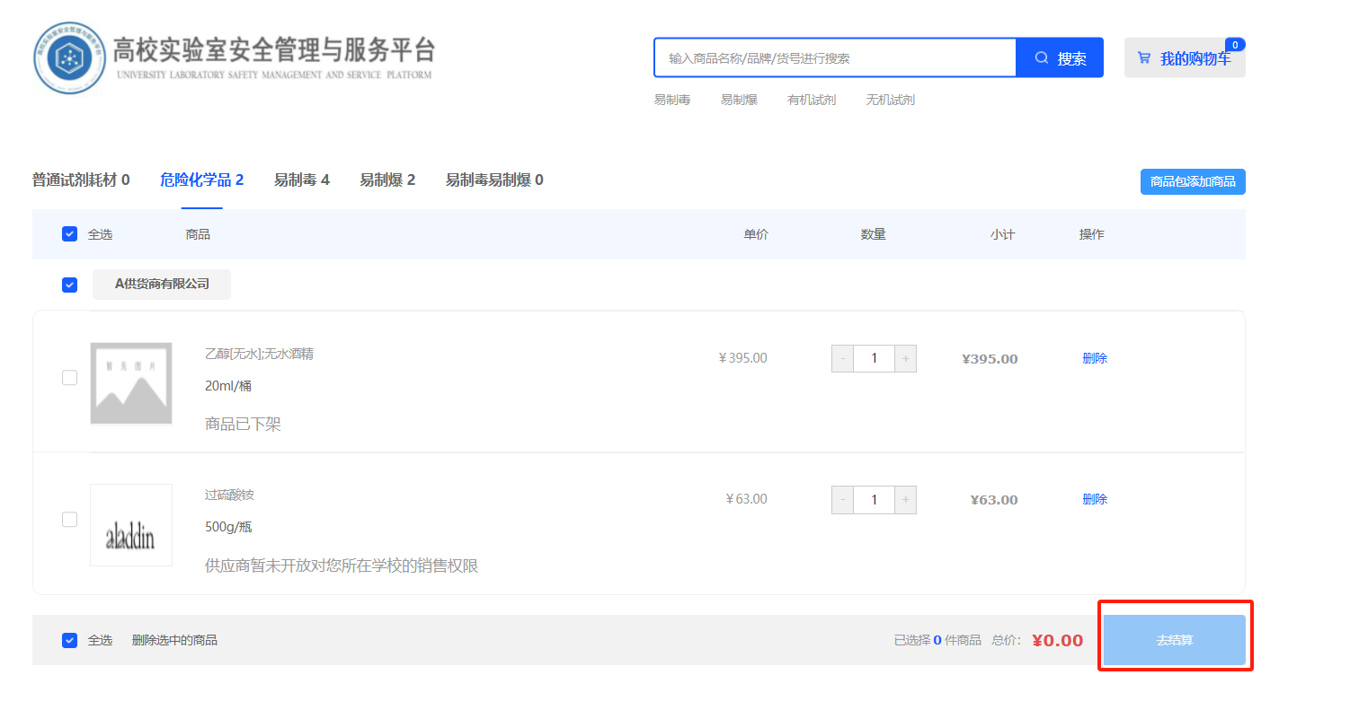
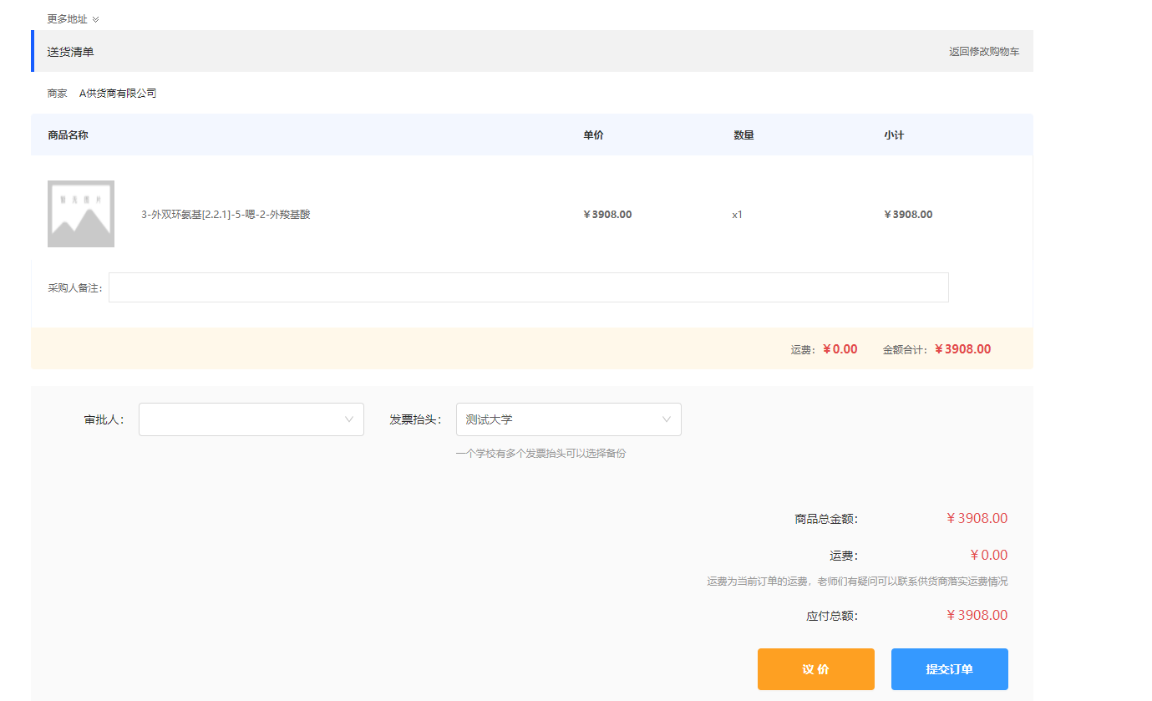
高校实验室安全管理与服务平台采购（PC端，申请版）
第一步：智慧校园高校实验室安全管理与服务平台
第二步：点击“我要申购”进入商城首页
第三步：搜索框中检索商品
第四步：商品添加至购物车
第五步：进入购物车，选中商品，点击“去结算”
第六步：补充地址经费等信息提交订单

Slide 2
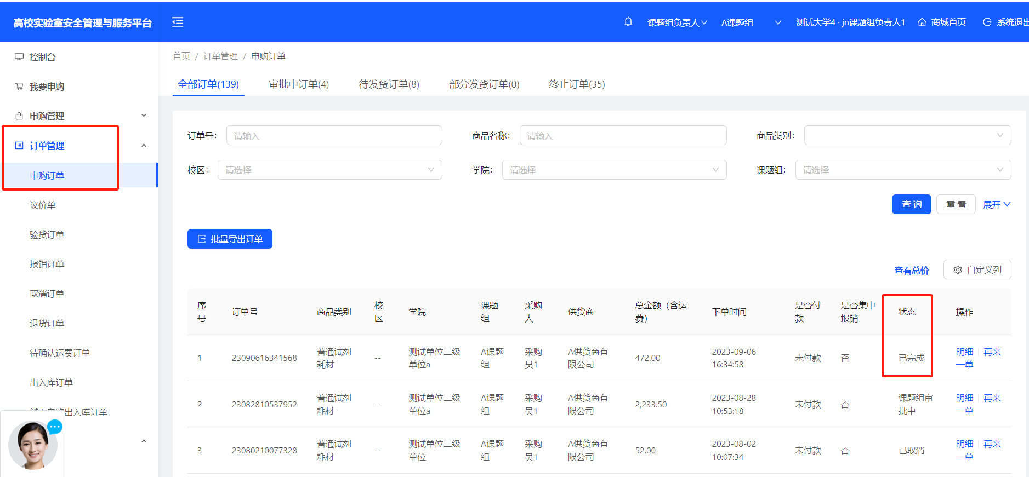
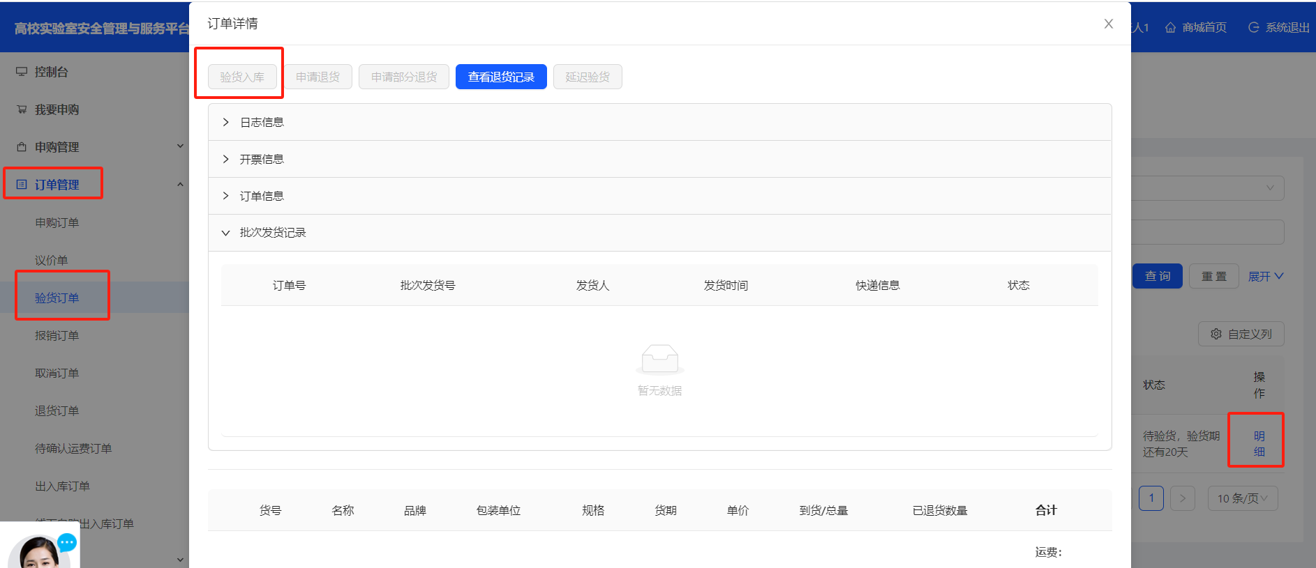
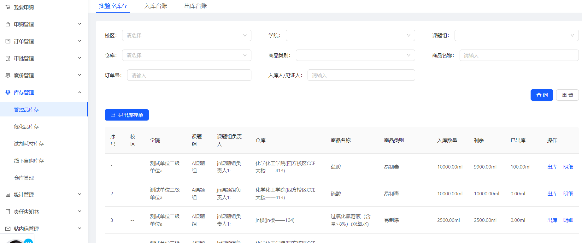
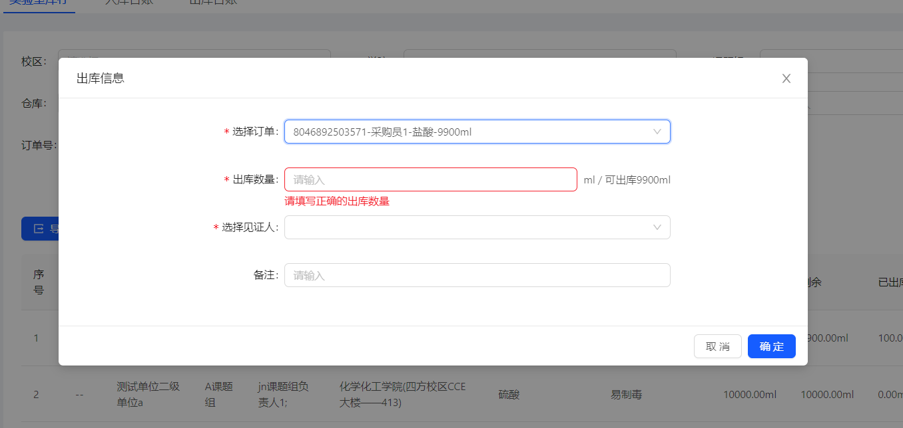
高校实验室安全管理与服务平台采购（PC端，申请版）
第七步：点击“订单管理”“申购订单”查看订单进度
第八步：收到货点击“验货订单”“明细”“验货入库”
第九步：集中报销由学校财务助理定期处理报销工作
第十步：根据实时使用情况进行出库
第十一步：“库存管理”“出库”“填写出库量”“见证人”确定”

Slide 3
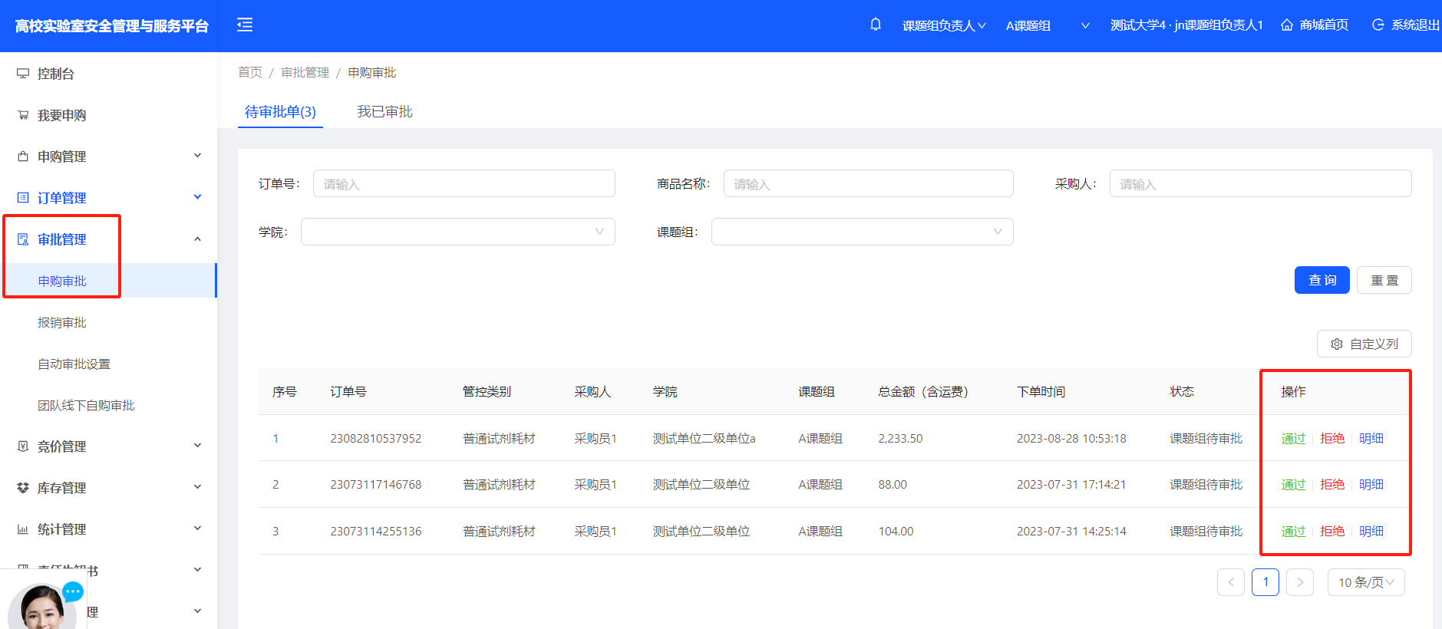
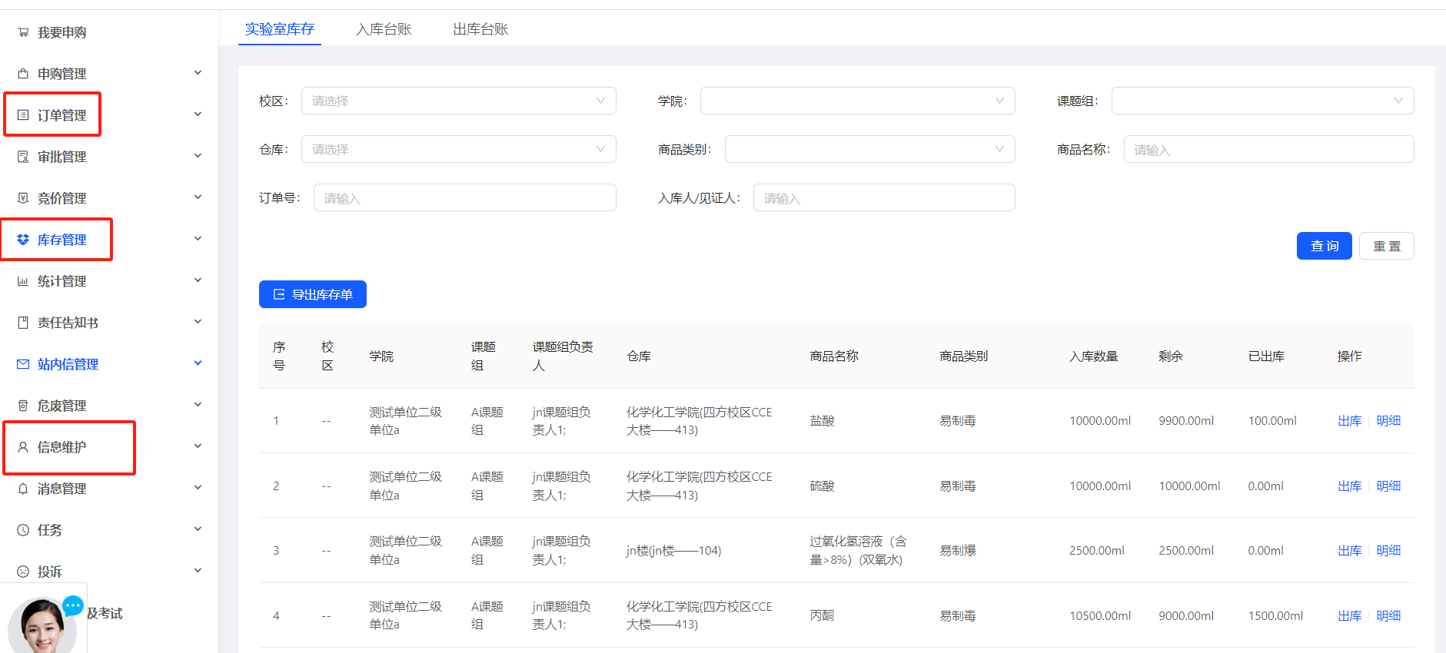
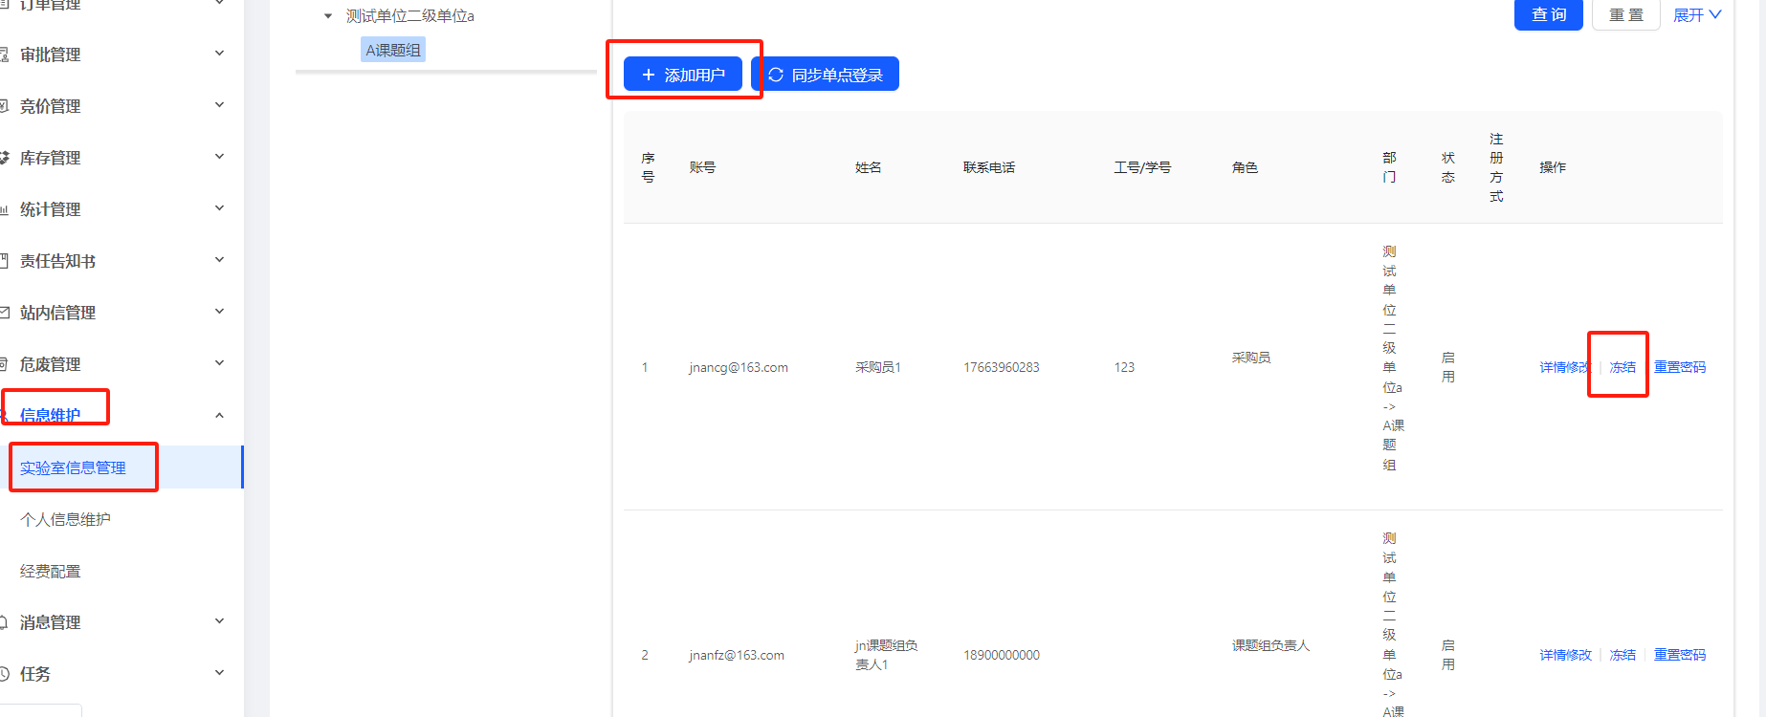
高校实验室安全管理与服务平台课题负责人操作（PC端，审批版）
第一步：智慧校园高校实验室安全管理与服务平台
第二步：课题组负责人点击“审批管理”“申购审批”“通过”或“拒绝”
课题负责人可查看本组订单、库存、成员等信息
课题负责人在 “信息维护”“实验室信息管理”可“添加用户”或冻结用户

Slide 4
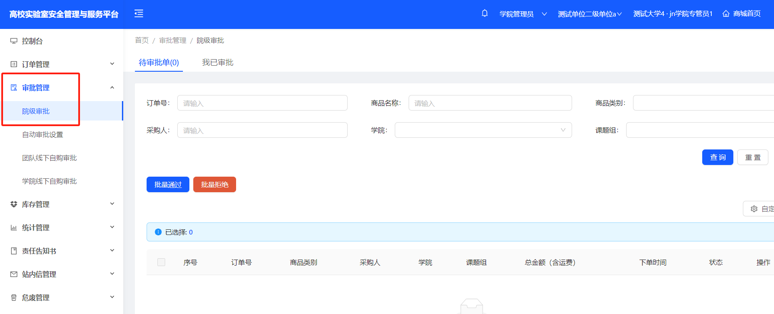
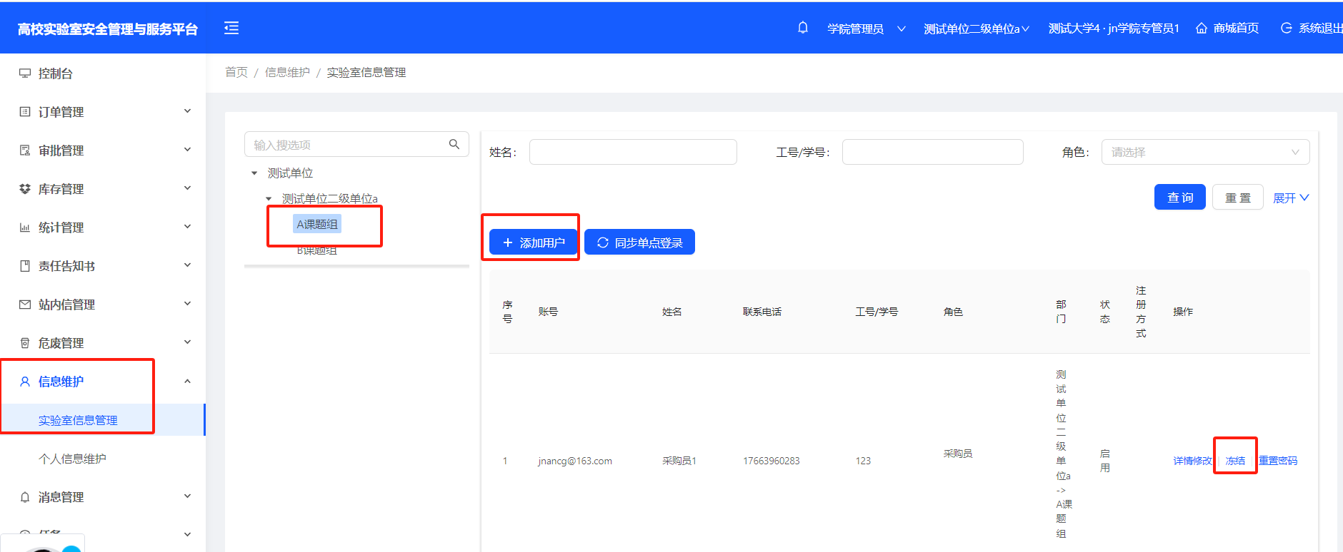
高校实验室安全管理与服务平台学院负责人操作（PC端，审批版）
第一步：智慧校园高校实验室安全管理与服务平台
第二步：学院负责人点击“审批管理”“院级审批”“通过”或“拒绝”
学院负责人可查看本学院订单、库存、成员等信息
学院负责人在 “信息维护”“实验室信息管理”可“添加用户”或冻结用户

Slide 5
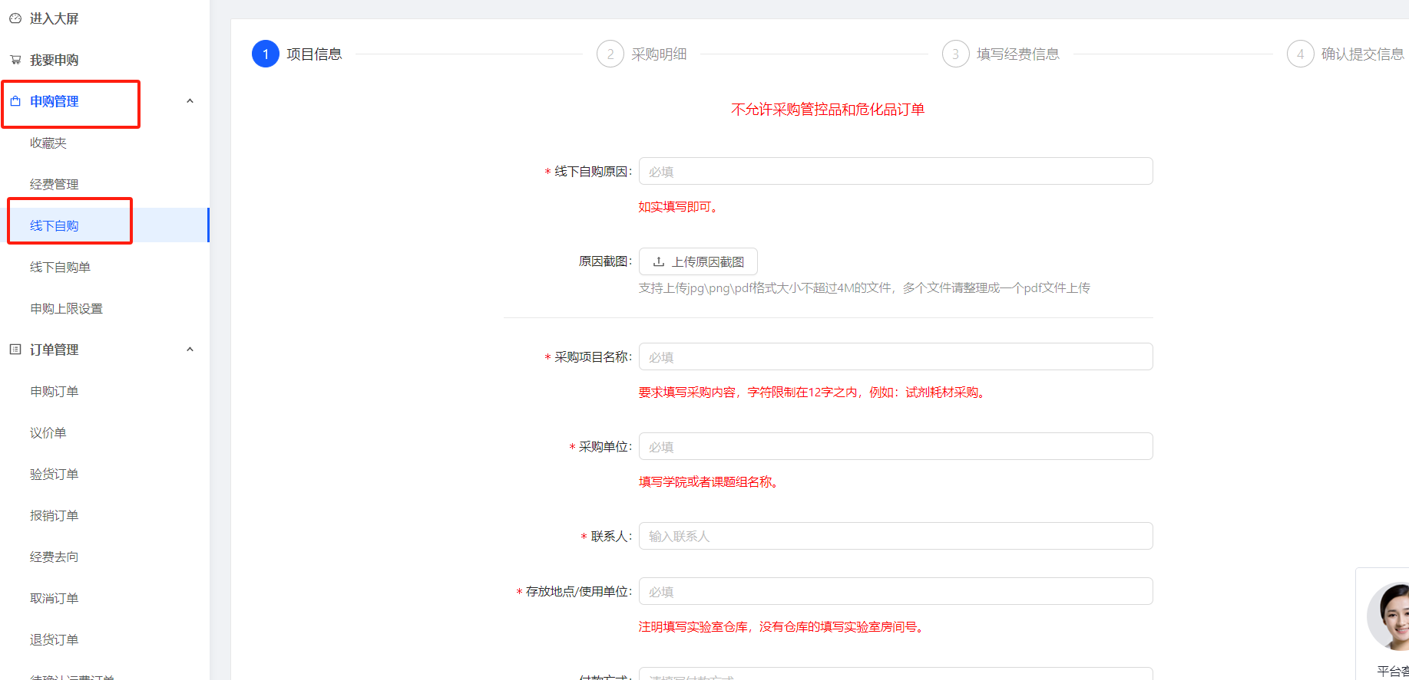
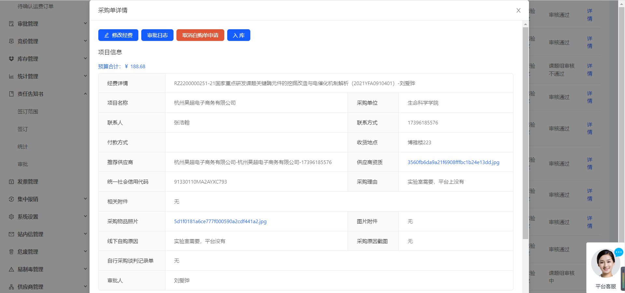
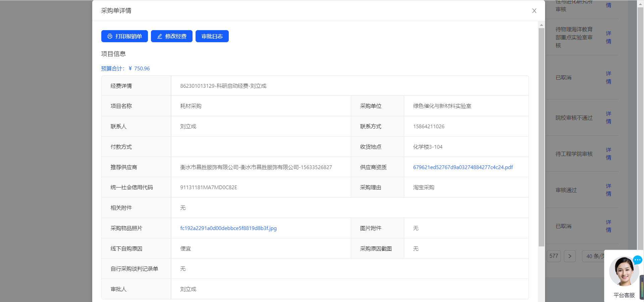
高校实验室安全管理与服务线下自购（PC端，申请版）
第一步：智慧校园高校实验室安全管理与服务平台
第二步：点击“申购管理”“线下自购”
第三步：根据显示内容提报线下自购单
第四步：“线下自购单”“全部订单” “详情”“入库”
第五步：“打印报销单”+发票到财务报销
第六步：若提示商家已入驻平台，联系平台客服处理相应问题

Slide 6
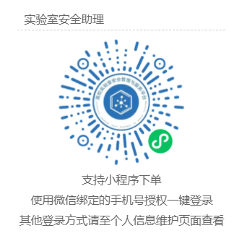
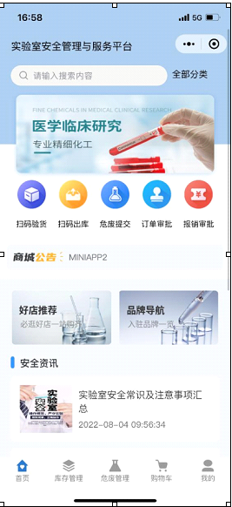
高校实验室安全管理与服务平台小程序移动端
咨询方式：
一、线下联系方式
技术服务电话：18253208912
技术服务微信：18253208912
技术服务 Q Q: 3291441186
技术服务邮箱：ptkfywei@163.com
二、微信公众号
您可以搜索并关注微信公众号【实验室安全管理与服务平台】,会为您提供微信线上咨询。
第一步：微信扫描二维码输入账号密码
第二步：小程序可实现采购下单、订单审批、报销审批。数据信息与电脑端同步。
扫码验货功能。（扫描供货商打印出的发货单二维码可实现验货入库功能，数据同电脑端同步）
扫码出库功能。（扫描管控、危化品的标签二维码可实现出库功能）
危废提交功能。（可实现危废的录入）

Slide 7
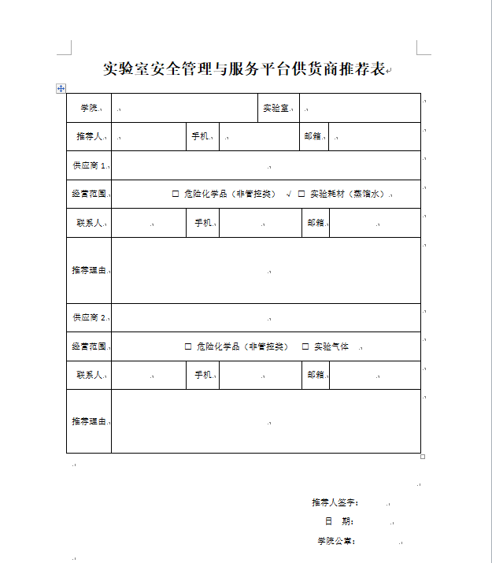
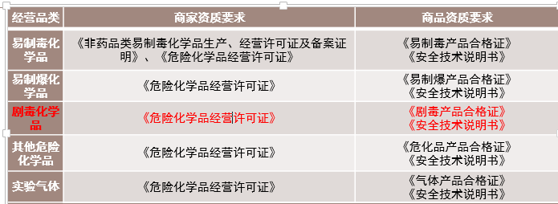
高校实验室安全管理商家入驻（PC端，申请版）
平台供应商入驻流程：
老师们可推荐熟悉的供应商加入平台，供应商需依据销售资质进行销售。
可以通过平台的常用公司收藏经常使用的商品和经常联系的供货商，方便老师采购。
通过平台电商化的服务模式，打破信息壁垒，货比三家，采购到更加物美价廉的科研
物资，节省科研经费的支出。
供货商如何注册账号：未在平台注册的供货商可以让供货商自行去网站注册。平台供货商注册网址https://mall.sdzsscnet.com/supplier/register 也可以让供货商直接联系平台供货商客服咨询相关问题，徐工：15689969708。

